Slide 1
ESIET SVEICINĀTI Salacgrīvas PII “Vilnītis“ Svētciema filiāles PowerPoint
LAPĀ!
Šis mazais cilvēks man ir uzticēts Ak, kāda liela dabas uzticība! Tik tiešām - katrs bērniņš piedzimst svēts- Balts zirņa zieds - nevienas melnas strīpas. /Ā. Elksne/
Iestādes darba laiks : no 7.30 līdz 17.30 (katru darba dienu)
Atrodamies: Dārza iela 26,
Salacgrīvas pagasts, LV - 4033
Tālrunis 64071701
e-pasts: svetciems@inbox.lv
Apmācības valoda : latviešu

Slide 2
Salacgrīvas pirmsskolas izglītības iestādes „Vilnītis” Svētciema filiāle. Tā atrodas Salacgrīvas novada Salacgrīvas pagastā, izvietojusies Svētupes krastos pie autoceļa A1 6,5 km no pagasta un novada centra Salacgrīvas un 95 km no Rīgas.
Pirmsskolā ir divas jaukta vecuma grupas:
I jaunākā/ vidējā grupa (1.5-4g.) „Snīpīši” un
vecākā/ sagatavošanas grupa (5-7g.) „Snīpji”.
Skolotājas esam mīļas un darboties gribošas, un varošas.
PII strādā 7 darbinieki, no tiem 3 kvalificētas pirmsskolas izglītības skolotājas, 2 skolotāja palīdzes, muzikālā skolotāja un skolotāja logopēde.
Iestādes vadītāja- Dace Vilemsone.
Mācību vide grupā ir maksimāli tuvināta mājas apstākļiem, lai katrs bērns varētu atrast savu vietu, lai tiktu radīta drošības izjūta, uzticība, neatkarība. Grupa iekārtota pa mācību centriem, paredzot brīvu laukumu, kurā bērni var veikt fiziskas aktivitātes dienas laikā.
Mūsu mērķis: sadarbībā ar vecākiem kvalitatīvi sagatavot bērnu pamatizglītības apguvei.

Slide 3
Apmācības programma: Vispārējās pirmsskolas izglītības programma (kods 01011111) ar integrētās programmas saturu.
Dienas nodarbības | Pirmdiena | Otrdien | Trešdiena | Ceturtdiena | Piektdiena
1 | Dominante: Iepazīstināšana ar apkārtni un sab. dzīves norisēm Integrē: Sociālās zinības un ētika, Dabas zinības, Latviešu valoda, Vizuālā māksla | Dominante: Latviešu valoda Integrē: Sociālās zinības un ētika, Dabas zinības un Mājturība un tehnoloģijas | Dominante: Matemātika Integrē: Sociālās zinības un ētika, Dabas zinības, Latviešu valoda, Mājturība un tehnoloģijas | Dominante: Latviešu valoda Integrē: Sociālās zinības un ētika, Dabas zinības, Latviešu valoda, Vizuālā māksla | Dominante: Iepazīstināšana ar dabu Integrē: Sociālās zinības un ētika, Dabas zinības, Latviešu valoda, Mājturība un tehnoloģijas
2 | Fiziskā izglītība un veselība Zālē 10:00-10:30 | Mūzika 10:15-10:45 Fiziskā izglītība un veselība Laukā pastaigas laikā | Fiziskā izglītība un veselība Zālē 10:00-10:30 | Mūzika 10:15-10:45 Fiziskā izglītība un veselība Laukā pastaigas laikā | Fiziskā izglītība un veselība Laukā pastaigas laikā

Slide 4
Esiet sveicināti grupā "SNĪPĪŠI"!
Jaunos, mazos snīpīšus katru dienu sagaidīs skolotāja Anita Kauliņa un skolotāju palīgs Ilze Cīrule , bet piektdienās skolotāja Mārīte Meļķe.

Slide 5
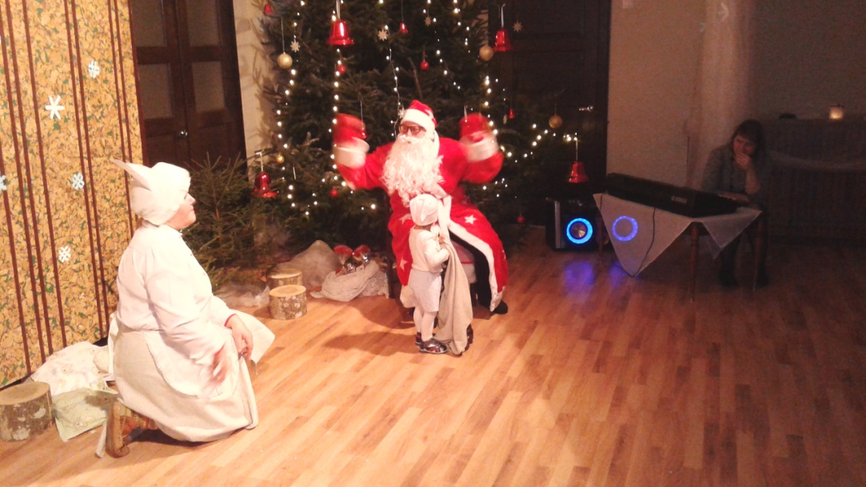
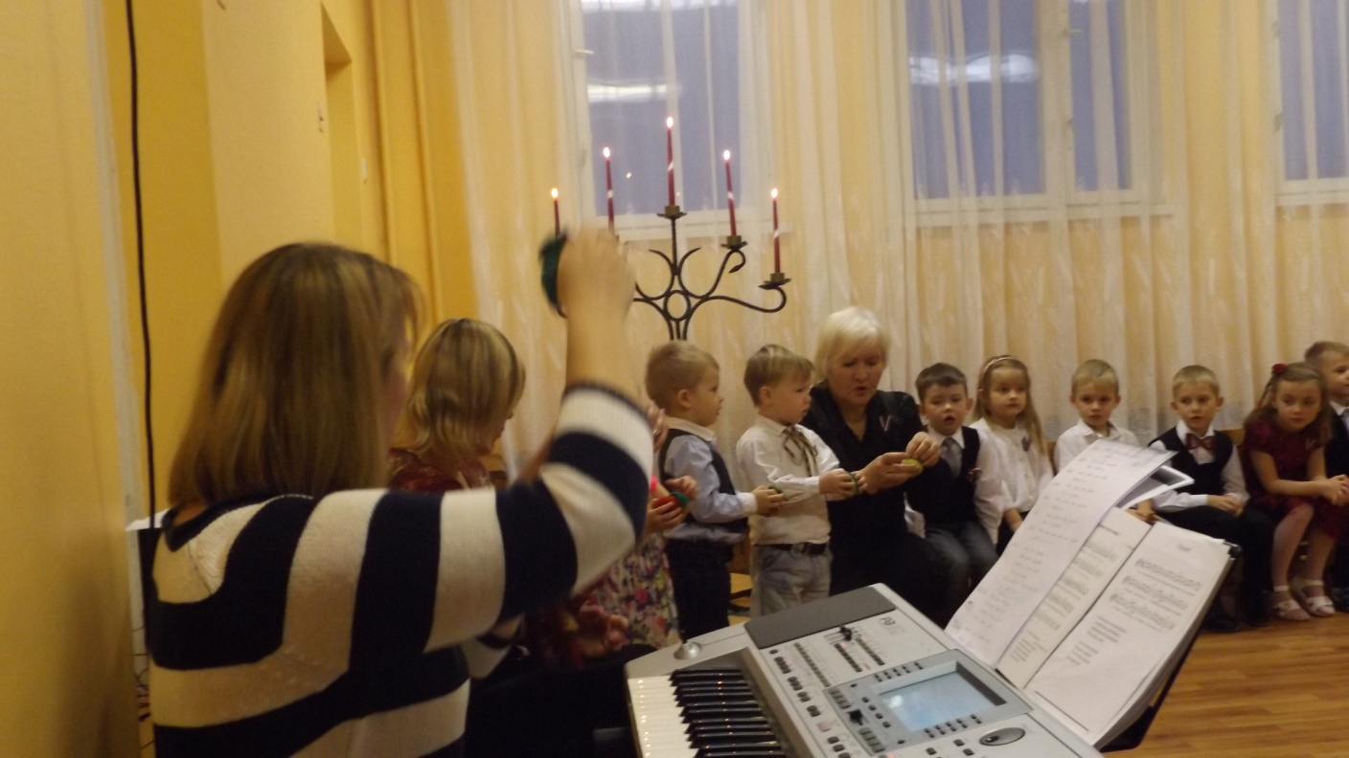

Slide 6
Heijā! Hopsā! Sveiciens pie mums
“SNĪPJOS”!
Kopā esam 16 lieli, čakli, rosīgi, bet visādi citādi omulīgi un mīļi snīpji.
Katru dienu mūsu rociņām un kājiņām, galviņai un pirkstiņiem radoši
darboties palīdz mūsu skolotājas Indra Medne un Mārīte Meļķe, bet
par mūsu tīrību grupiņā gādā skolotāju palīgs Iveta Dzene.

Slide 7
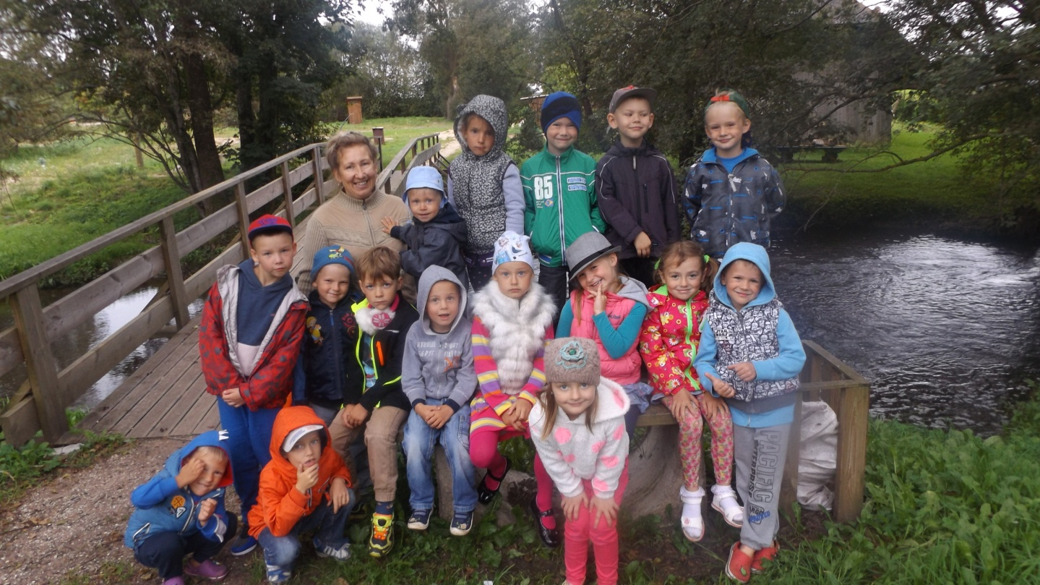
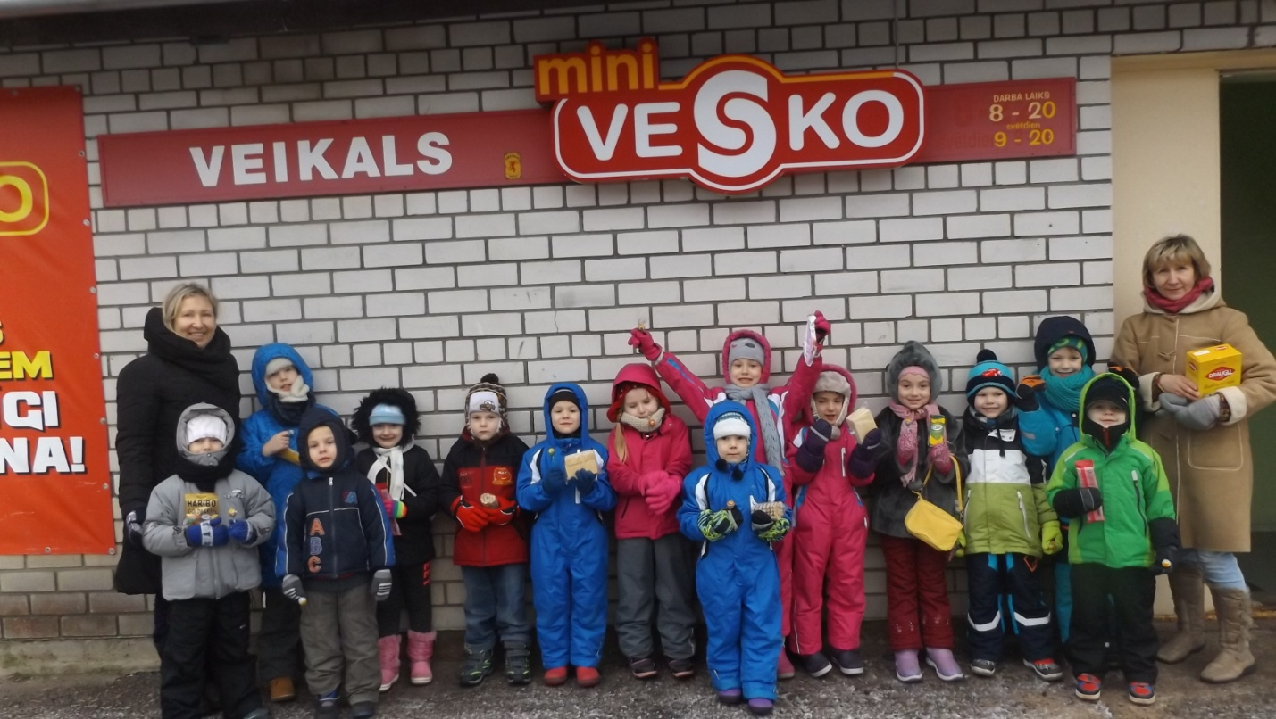

Slide 8
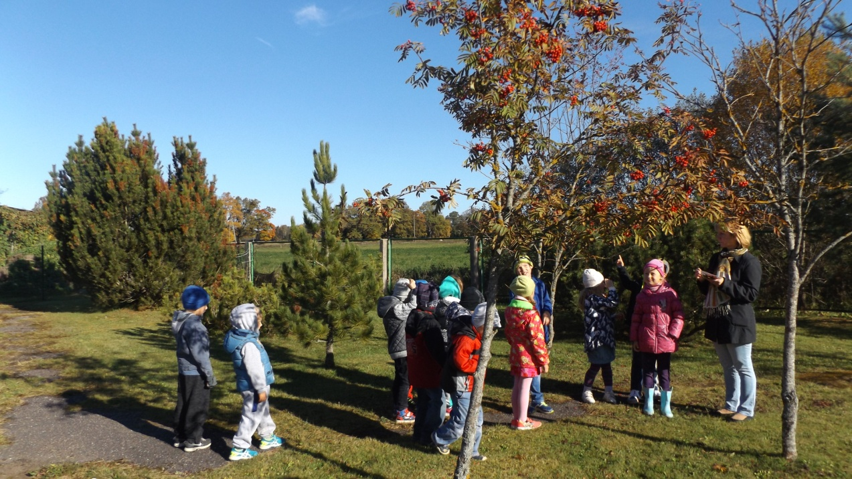
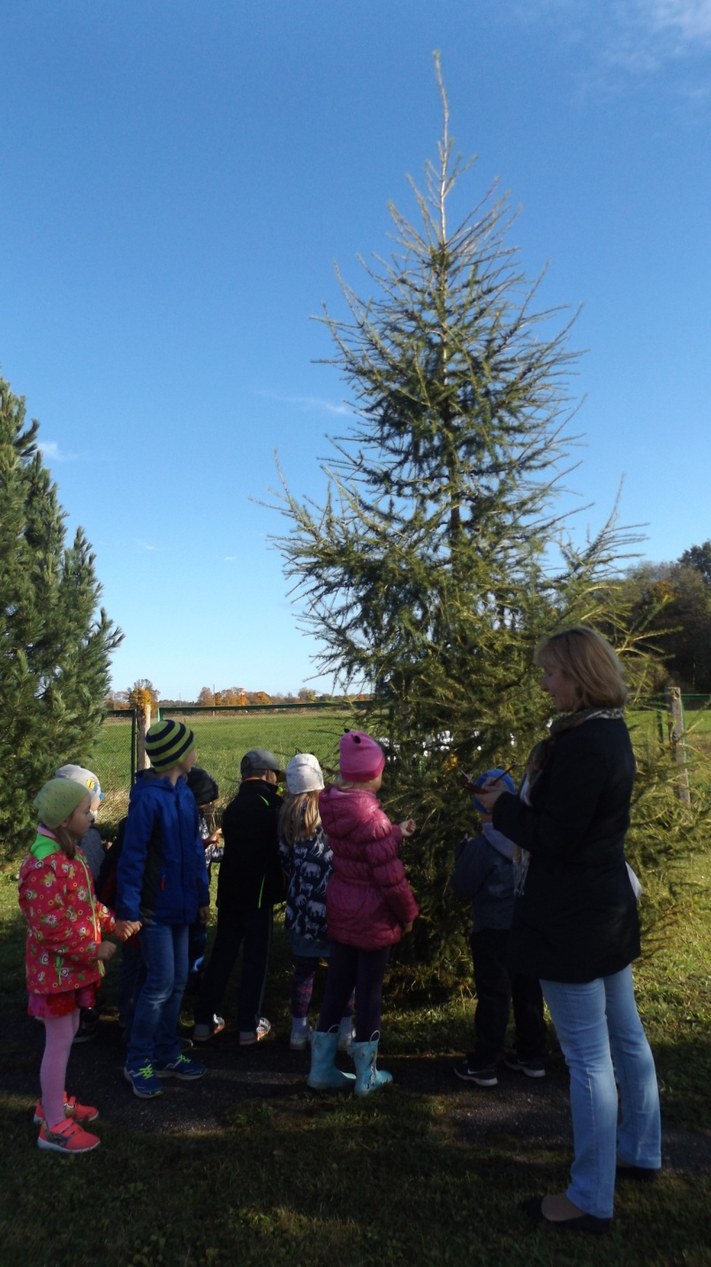
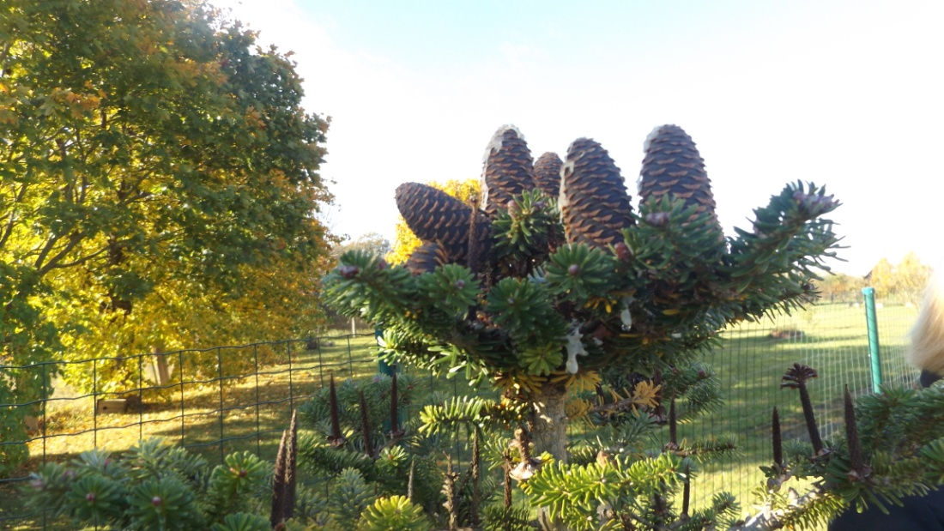

Slide 9
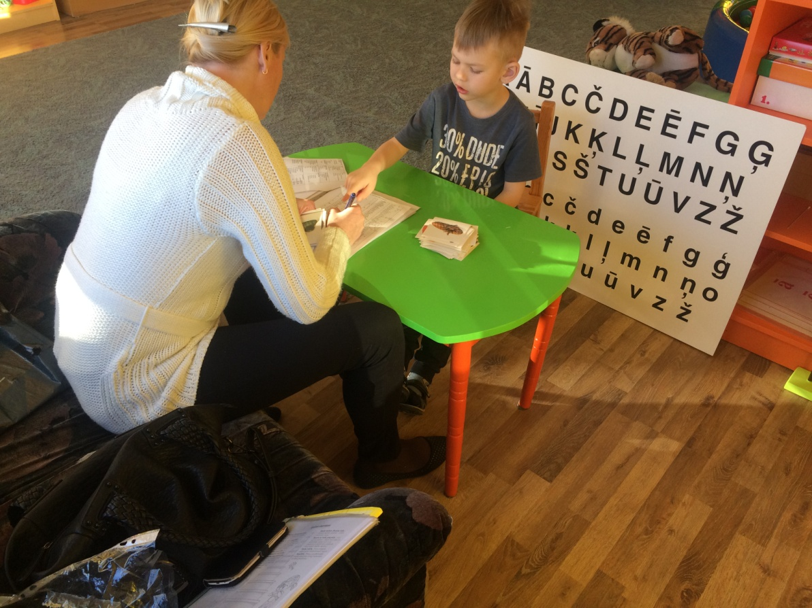
Logopēds: GUNA TAZĀNE
pieņemšanas laiks:
Trešdiena – 09:00 – 13:00
Logopēds:
nodarbojas ar runas un valodas traucējumu novēršanu bērniem.
veic runas un valodas profilaksi.
pirmsskolas logopēds strādā ar bērniem, kuriem ir runas traucējumi.

Slide 10
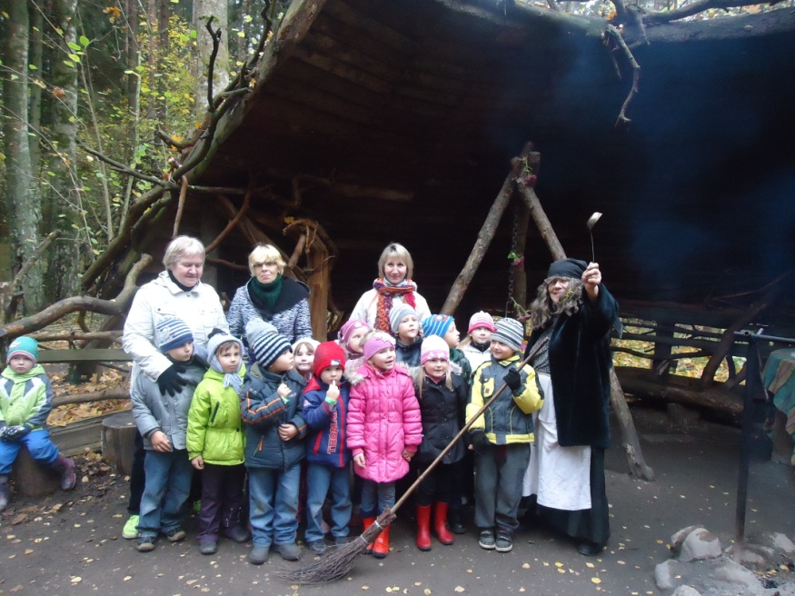
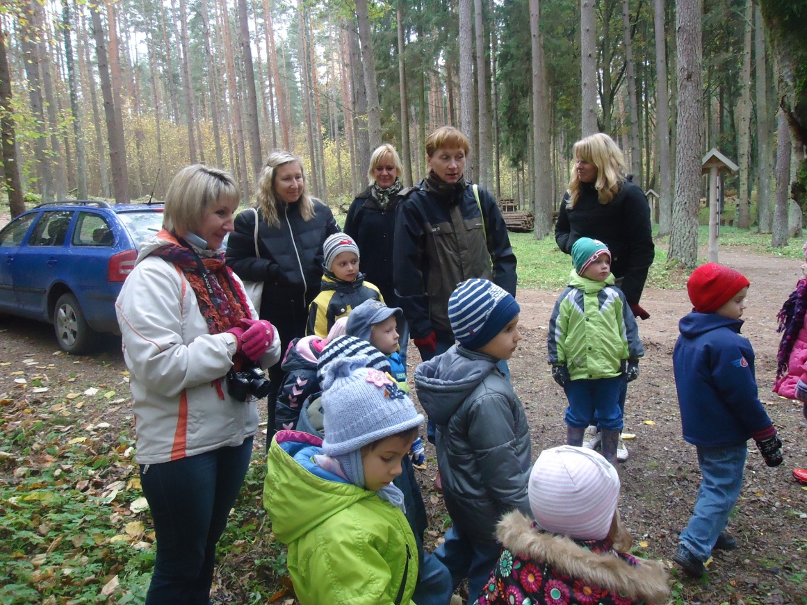
Veiksmīgi esam startējuši projektu konkursos:
sadarbībā ar vecākiem, iesaistījāmies makulatūras vākšanas konkursā “Tīrai Latvijai!”, “Zaļā josta” sadarbībā ar Valsts izglītības satura centru, AS “Latvijas valsts meži” (2014.g.).

Slide 11
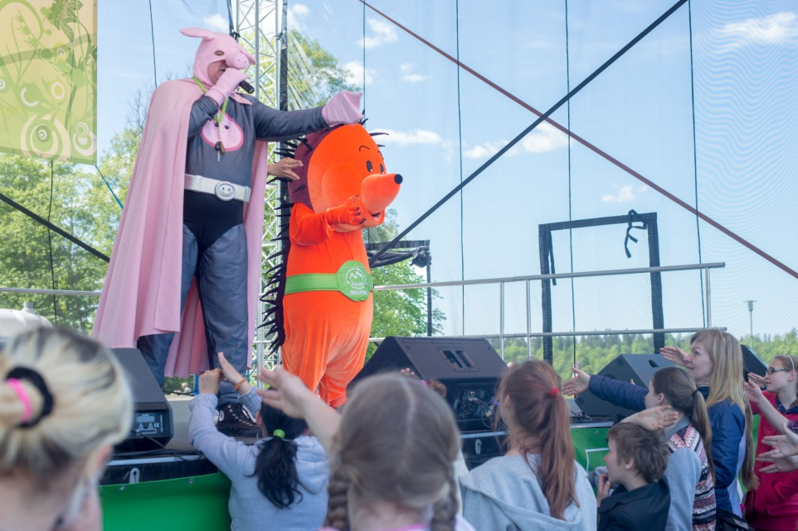
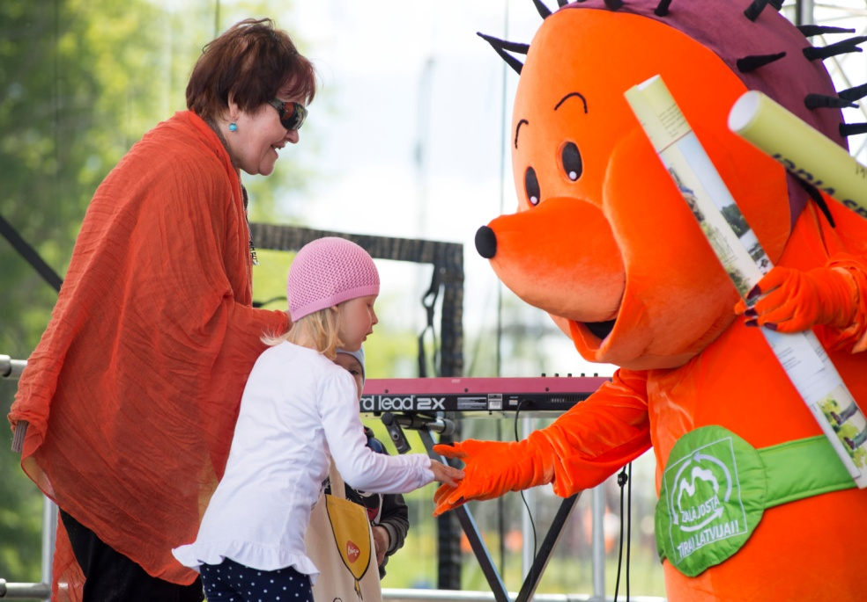
piedalījāmies Latvijas mēroga ,,Zaļās jostas’’ bateriju vākšanas konkursā:
- ,,Tīrai Latvijai’’ kopvērtējumā -1.vieta (2016.g.).

Slide 12
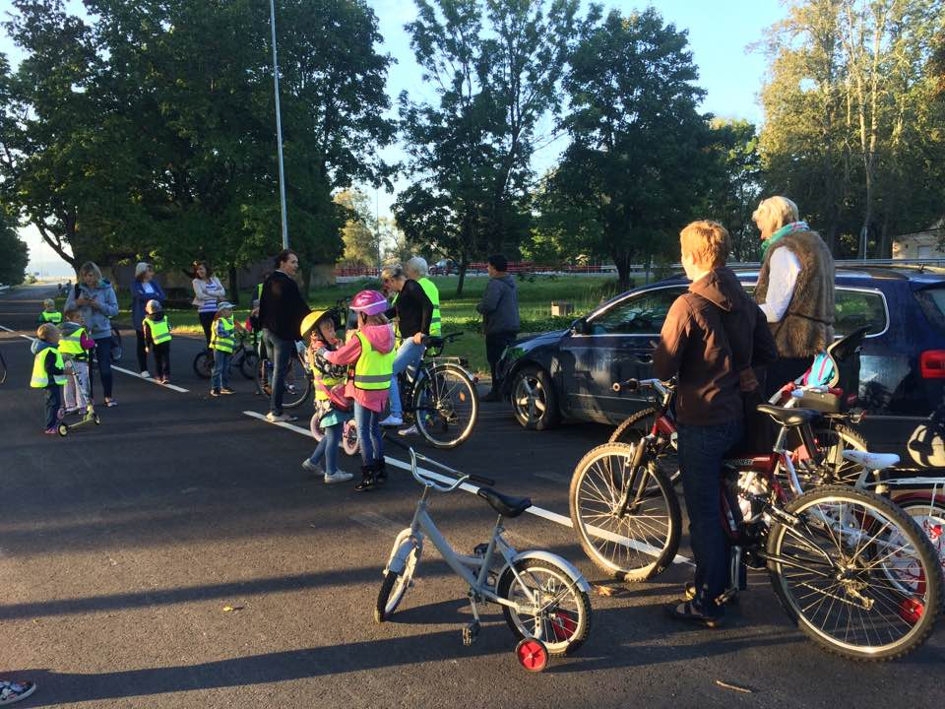
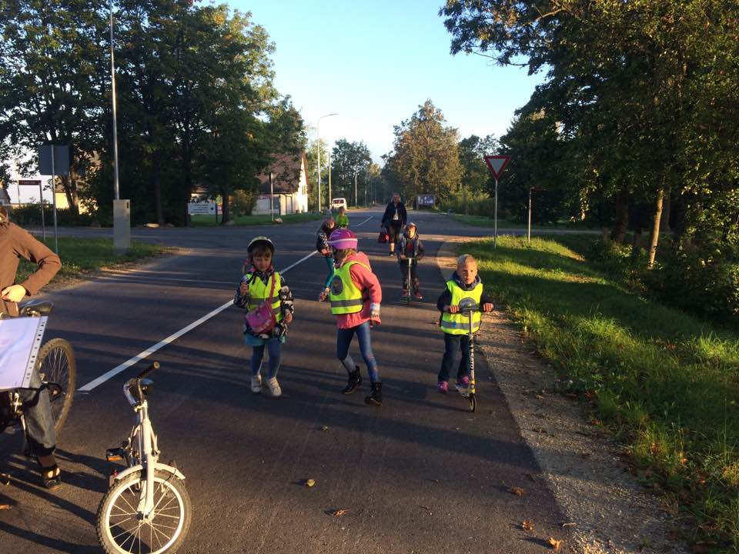
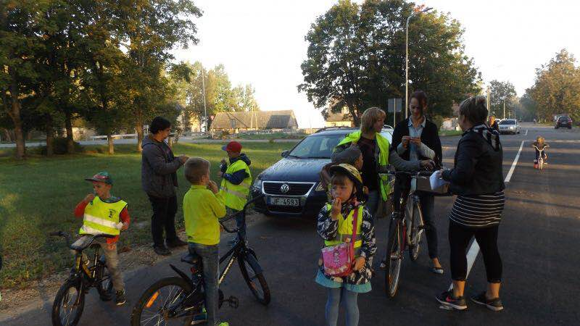
mobilitātes nedēļas ietvaros “Diena bez auto” Snīpīši un Snīpji pēdoja un ripoja uz bērnudārzu

Slide 13
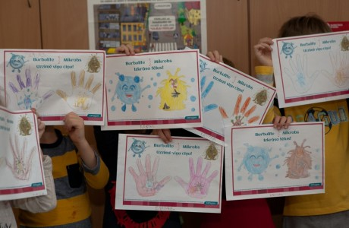
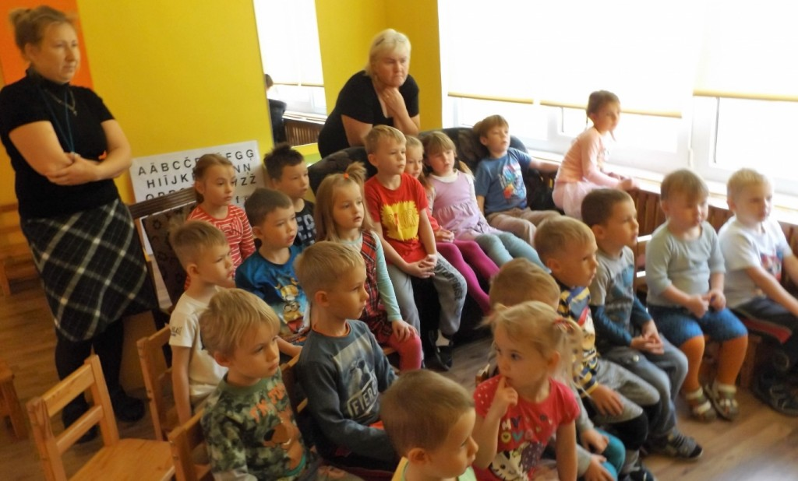
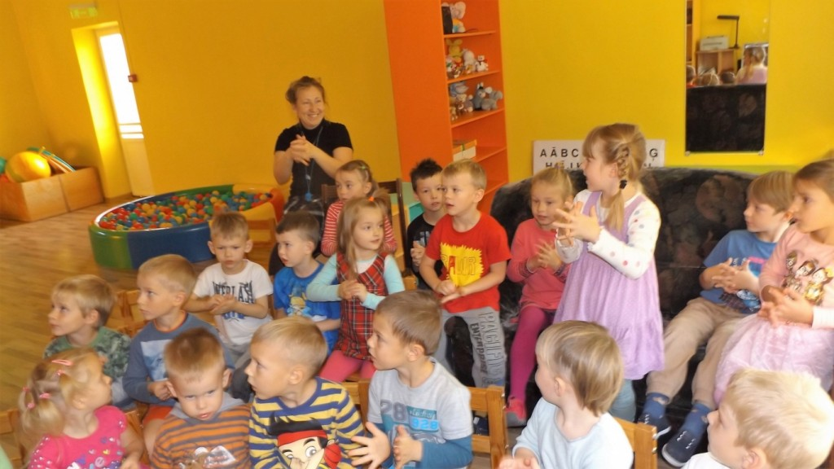
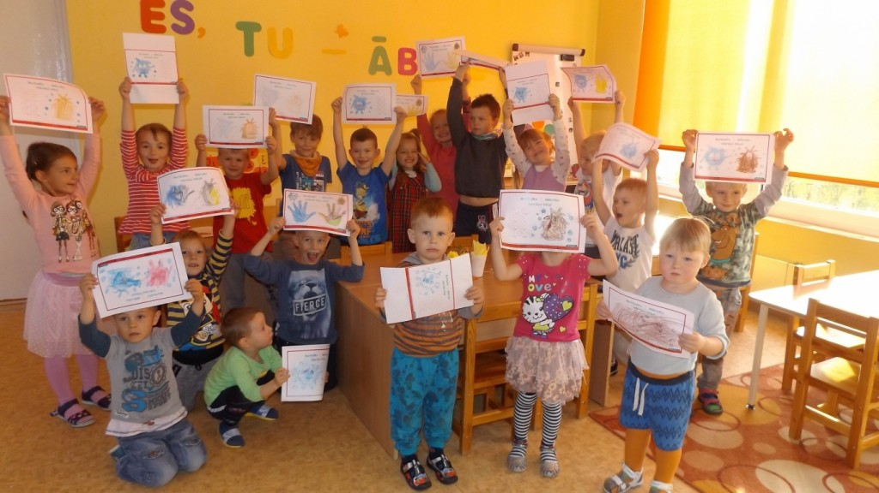
piedalījāmies AS DROGAS korporatīvās sociālās atbildības projektā- Nr.1 PROJEKTS par roku mazgāšanu.

Slide 14
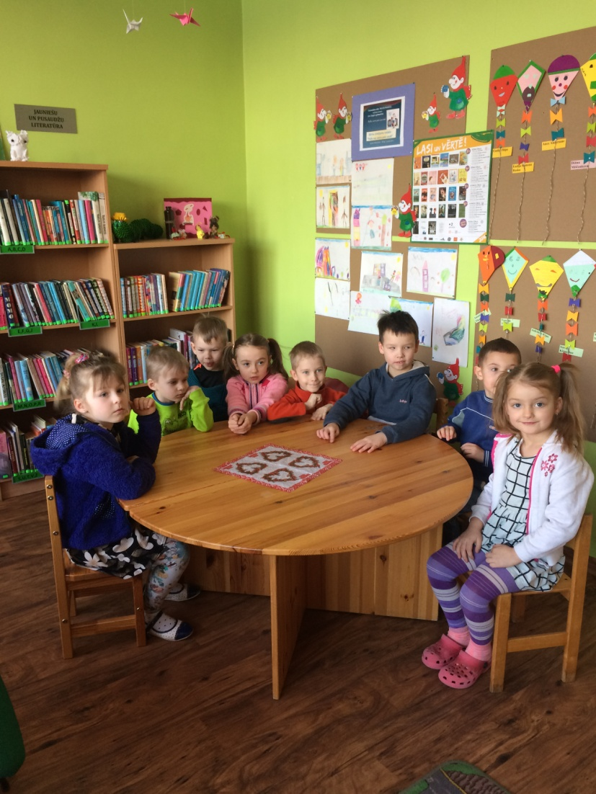
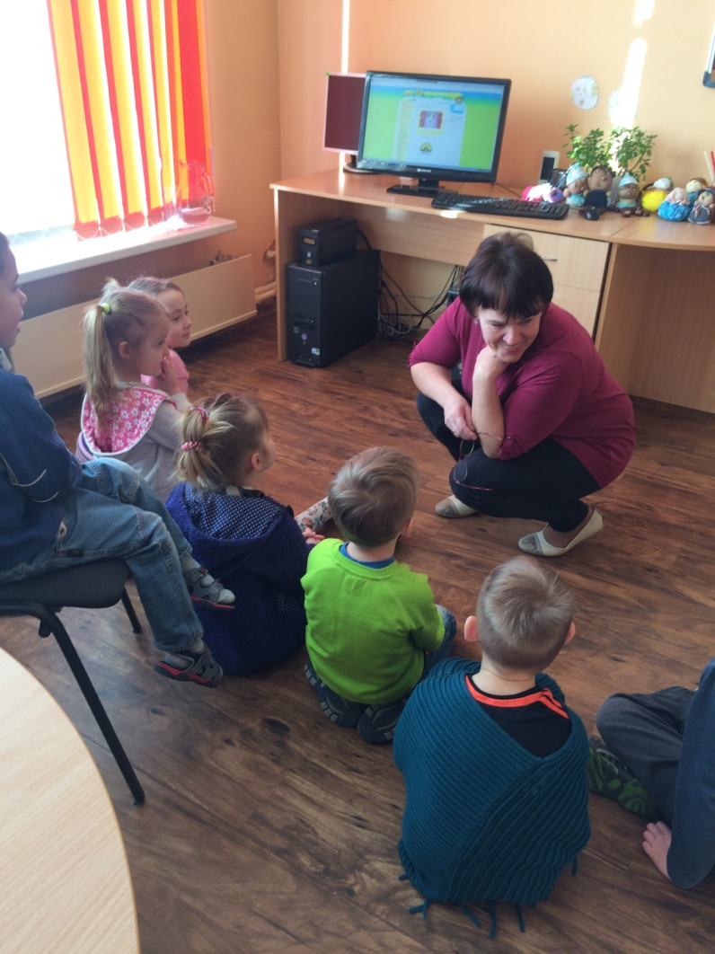
piedalāmies aizraujošā lasīšanas piedzīvojumā „Bērnu Žūrija”

Slide 15
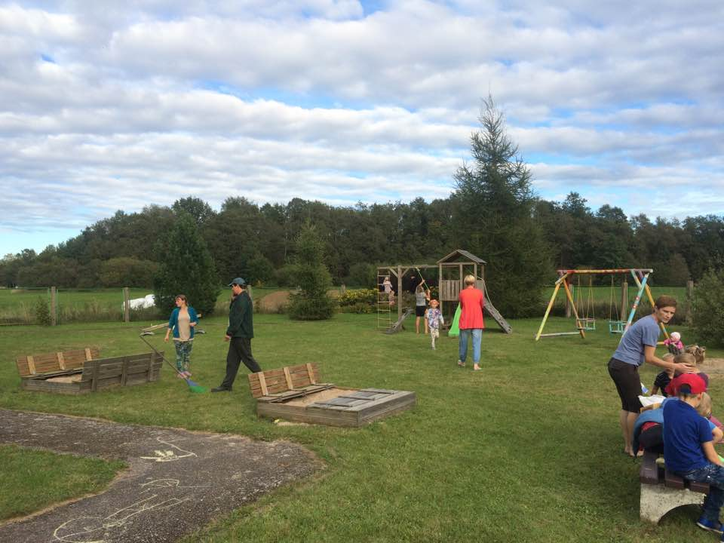
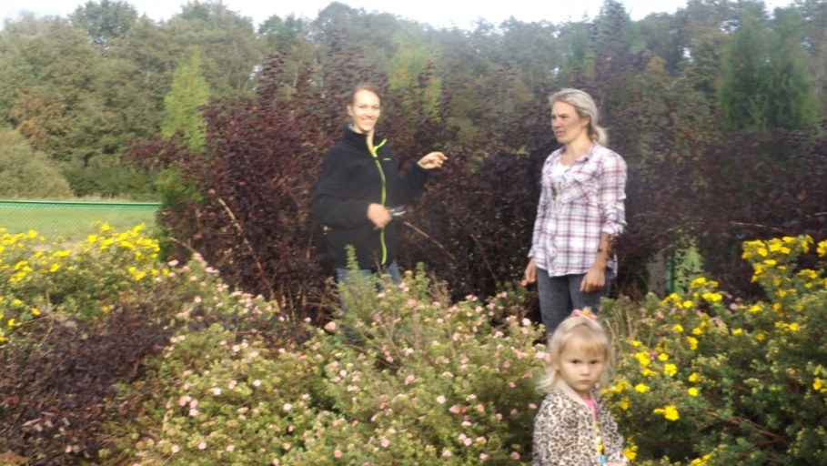
Mūsu iestādei ir izveidojusies laba sadarbība
ar bērnu vecākiem, vecvecākiem, no kuriem esam saņēmuši daudz atzinīgu vārdu par iestādes mērogā organizētajiem kopīgajiem pasākumiem:
Ģimeņu dienu, Tēvu dienu, Vecmāmiņu, 1.septembri-Zinību dienu, Miķeļdienas tirgiem. Organizējām vecāku nedēļas, kuras laikā vecāki pastāsta, parāda un iesaista bērnus, savu profesiju pārstāvjus vadītās nodarbībās. u.c., kas ir kļuvuši par mūsu iestādes tradīciju.

Slide 16
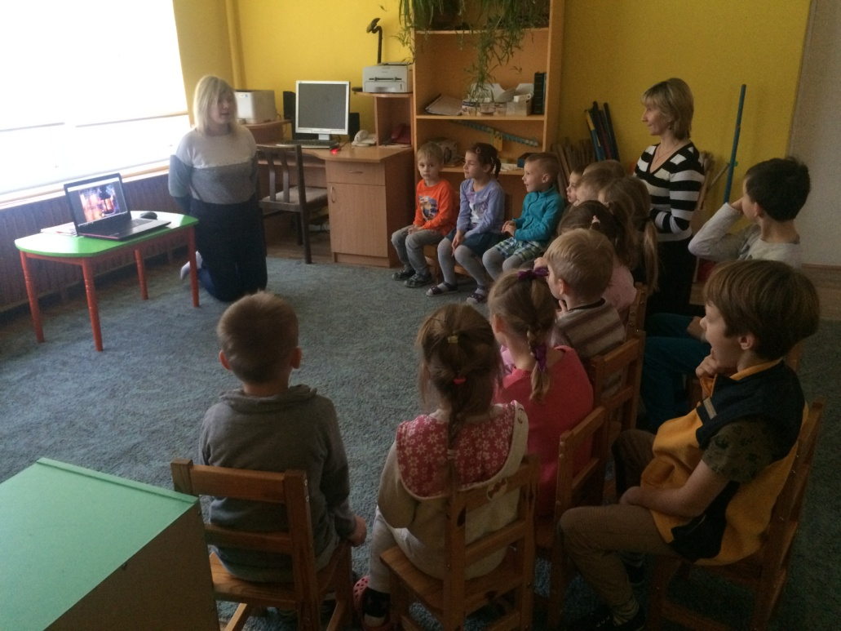
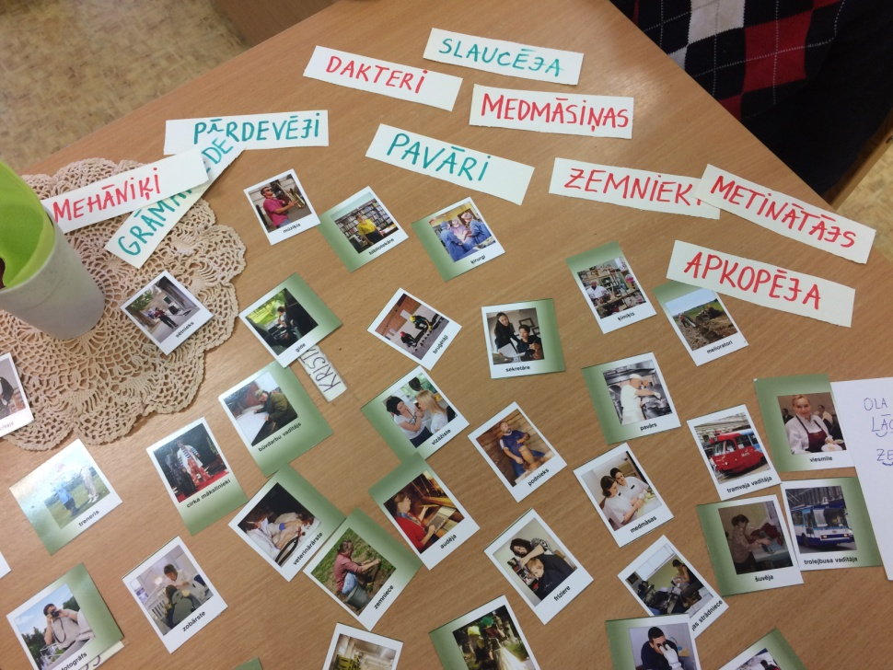
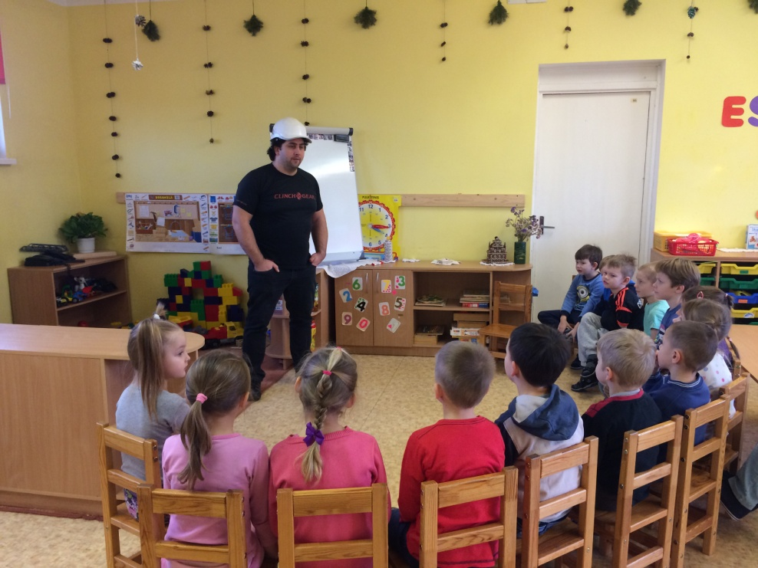
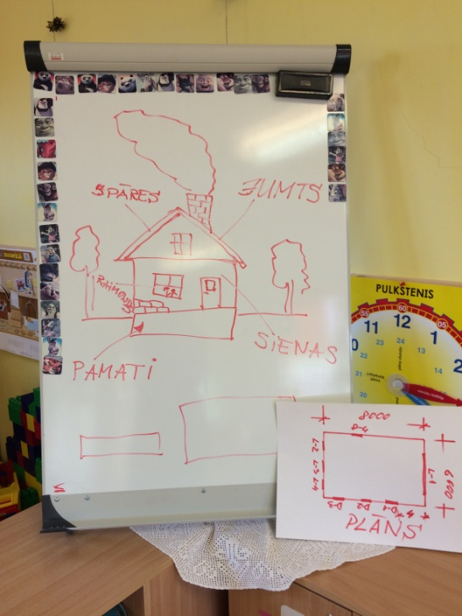

Slide 17
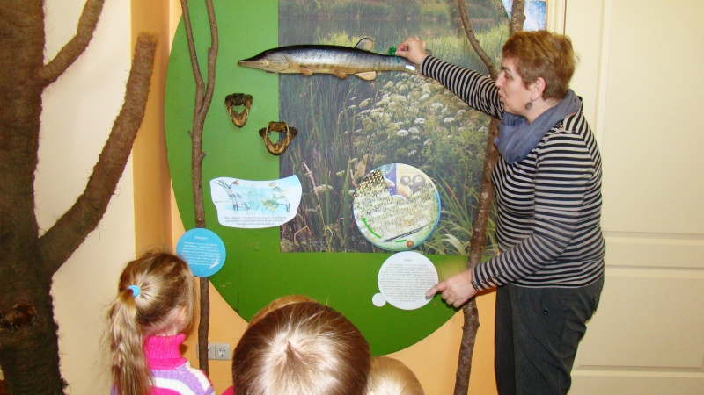
ar dabas izglītības centra „Ziemeļvidzeme” vadītāju Intu Somu.

Slide 18
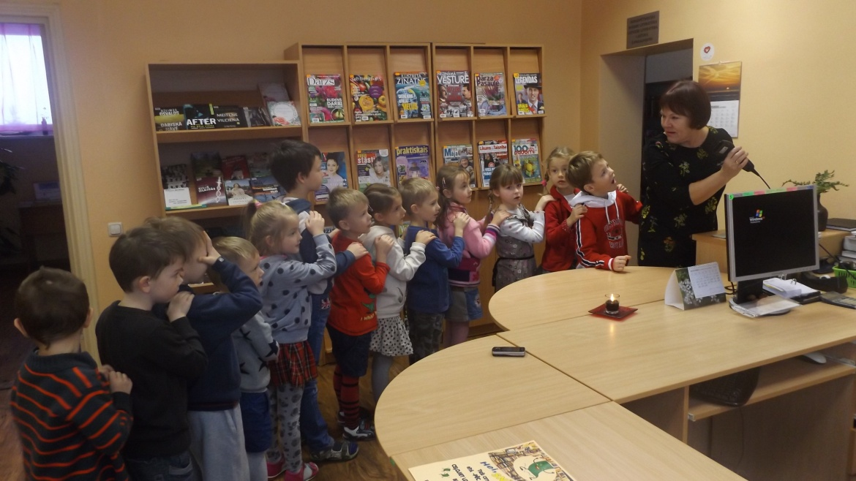
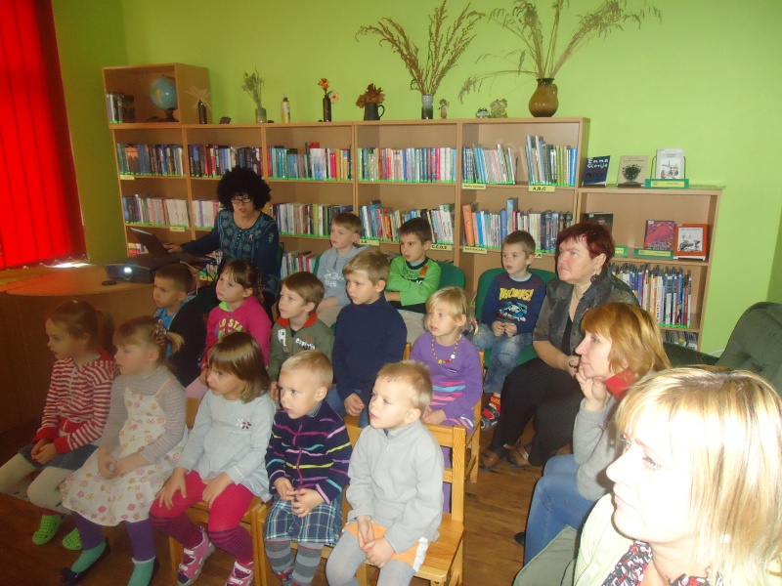
ar Svēciema bibliotēkas bērnu nodaļu, apmeklējam tematiskās bibliotēkas stundas, grāmatu izstādes, organizējam tikšanās ar bibliotēkas pārstāvjiem.

Slide 19
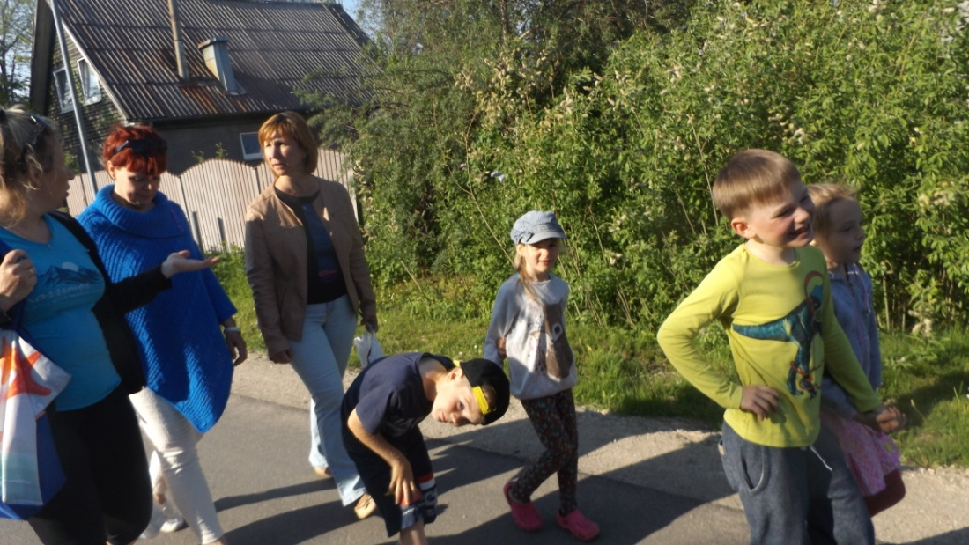
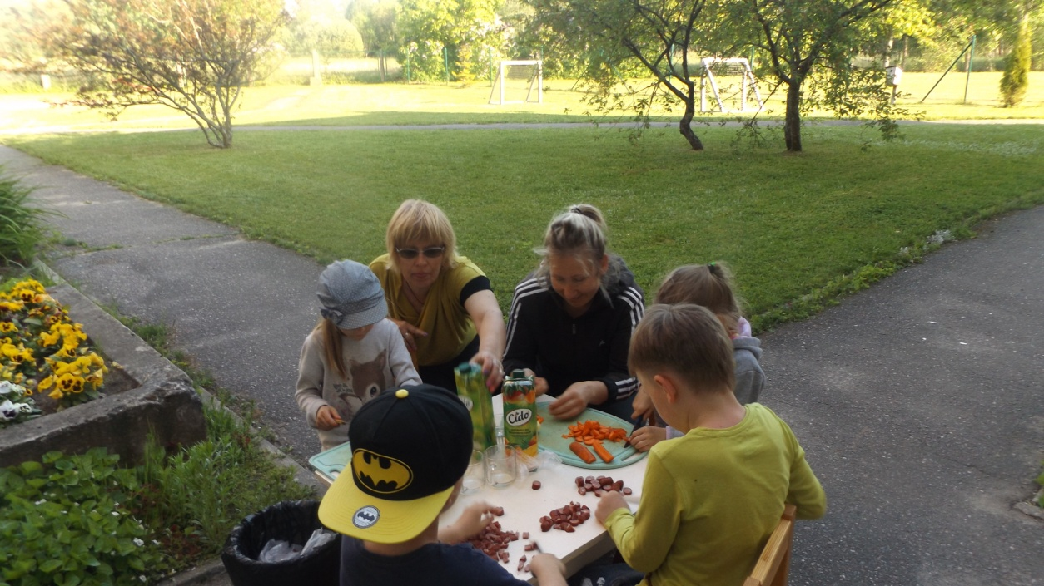
Iestādes darbības laikā mums izveidojušās dažādas brīnišķīgas tradīcijas,
kuras mūsu kolektīvs gādīgi "audzina un lolo".

Slide 20
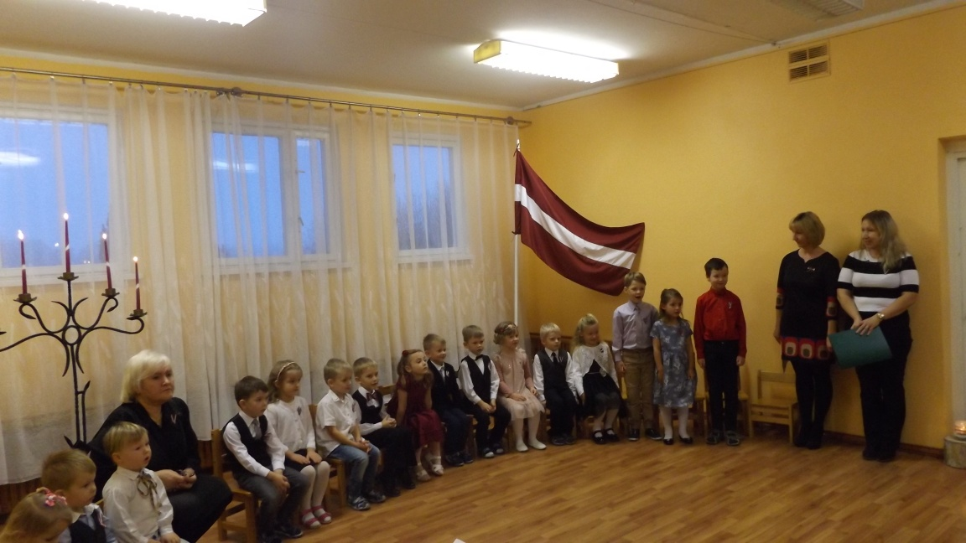
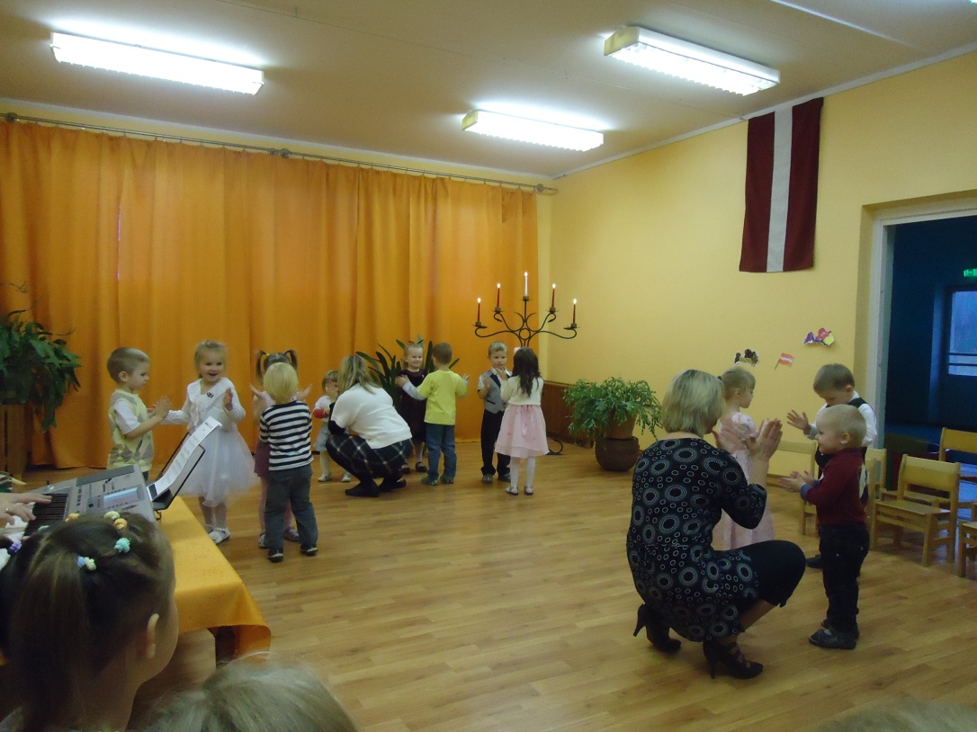

Slide 21
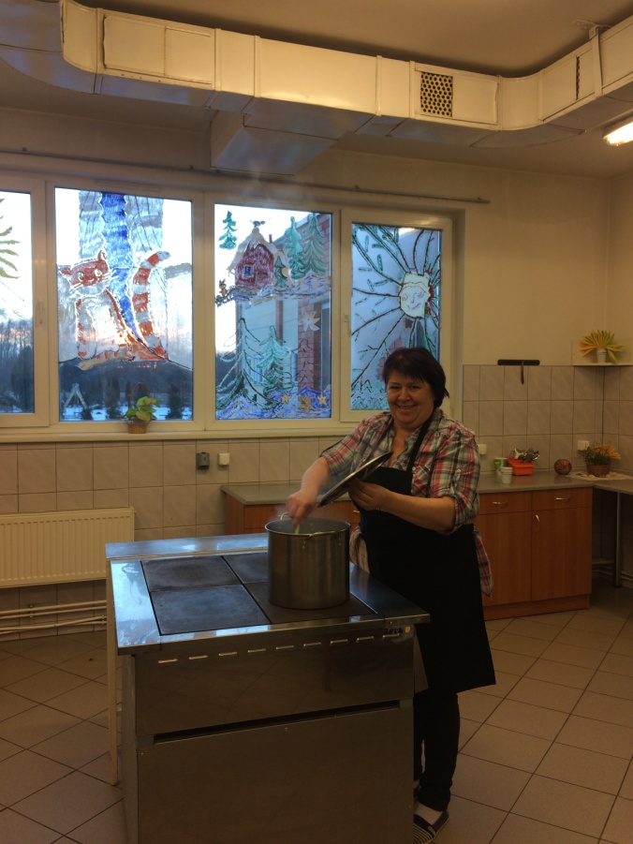
Bet par mūsu puncīšiem
grupiņās gādā
pavārīte VijaOzola.

Slide 22
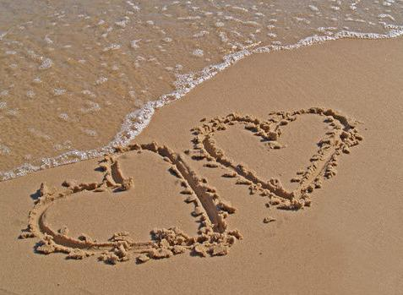
Uz tikšanos Salacgrīvas pirmsskolas izglītības
iestādes „Vilnītis” filiālē Svētciems…..

